Slide 1
Deutsch als Zweitsprache: Erste Schritte Sprachaufmerksamkeit als Lernanreiz Empirische Befunde zum DaZ-Lernen Sprachstand feststellen
Jahrestagung für Lehrpersonen DaZ am 3. Mai 2012

Slide 2
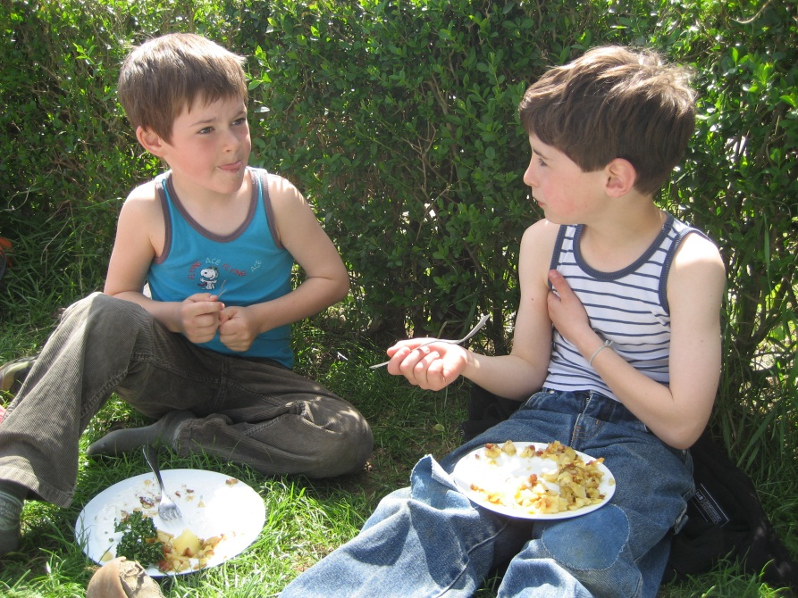
Zur Orientierung
Kompetenz: verfügbare und durch sie erlernbare kognitive Fähigkeiten und Fertigkeiten, um bestimmte Probleme zu lösen, die damit verbundene motivationale, volitionale und soziale Bereitschaft, diese in Situationen anzuwenden
Sprachkompetenz: Sprachkönnen und Sprachwissen → Sprachstand prozedural und deklarativ Sprachaufmerksamkeit Sprachbewusstheit
entwickeln sich mit dem Sprachgebrauch
← Wie stellt man das fest?

Slide 3
Sprachstand feststellen
„Sprachstand“ = punktueller Zustand
Sprachentwicklung
-- Prozess von längerer Dauer
nicht linear - schubweise
Sprachstand Bilingualer aus beide Sprachen
Kann nur in Ausschnitten festgestellt werden
Auswahl aussagekräftiger Indikatoren (= Anzeiger) ist nötig: z. B. Lautbildung/Lautverstehen; Wort- & Textverstehen; Wortschatz & -bildung; Satzbildung und –verstehen; pragmatisches Verstehen & angemessenes Sprechen; Text & Stil …

Slide 4
Methoden der Sprachstandsfeststellung
Ziele
Globale Einschätzung Individuelle Diagnose
Zuweisung zu Bildungsweg Grundlage von Förderung
1 Schätzverfahren:
Bewertende Einschätzung anhand vorgegebener Skalen; Screening
2 Beobachtung:
anhand von Beobachtungsbögen in unterschiedlichen Situationen
3 Profilanalyse:
Sprachaufnahmen: freies und gebundenes Erzählen, oft mittels Bildimpuls
4 Test: objektiv, valide, reliabel
Spezielle Kompetenzen oder allgemeine Sprachentwicklung
standardisiert mit aussagekräftigen Indikatoren

Slide 5
Was leisten Tests,
was leisten Sprachproben & Beobachtungen?
Sprachanregende Lernumgebung
und Kommunikation
In beiden Sprachen:
Sprachstandsmessung Beobachtung
Sprachprofil Test
fixiert wahrnehmend Datenanalyse deutend
Details summierend
Reflexion der Ergebnisse
Diagnose
Förderkonzept und Förderung
Fördermaterial …

Slide 6
Beachtung
Zuwendung
vom Kind erwünscht
auf Dauer
➔ Reaktionen: * Lernfortschritt wird den Kindern wichtig
* Es können Probleme auftreten, die u.A. den Nachholbedarf an Zuwendung signalisieren
Förderkonzept und Förderung
Beobachtung des Lernerfolgs

Slide 7
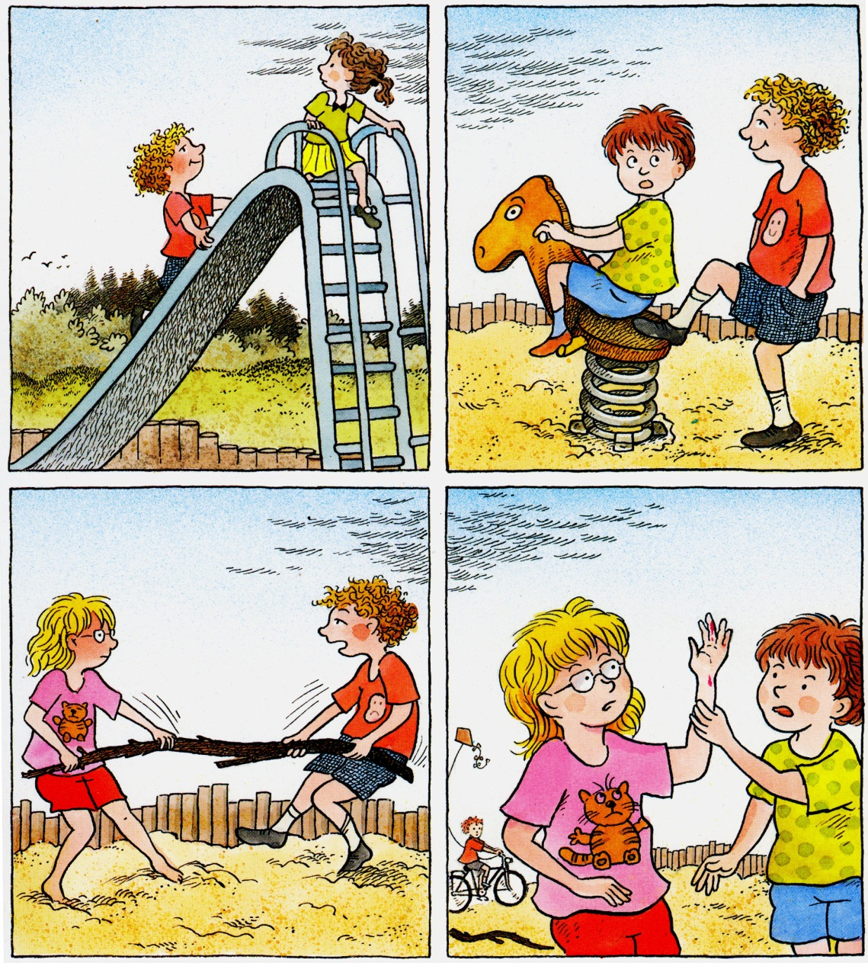
Sprachprofile 5-7 Jahre: FreiSprech

Slide 8
Kinder erzählen dazu im Dialog…
Emilia
die tun da spIEl=n (zeigt auf das erste bild)
schaukeln tun die <<zeigt auf die schaukelnden kinder>> und ball spielen <<zeigt auf den ball links neben der schaukel>> und die tun im sandkasten budd=ln <<zeigt auf im sand spielende kinder>> sie tun auf dem baum spielen <<zeigt auf den jungen auf dem baum>> da tun die klettern <<zeigt auf die kinder auf dem kletterbaum>> und rutsch=n <<zeigt auf die kinder auf der rutsche>>
die mama schimpft/ (---) mh/ mh\ wenn die (-) wenn die (-) mh/ (5.0) wenn die nicht lieb sind
ich war schon auf=m spIElplatz (3.0)
sie blUtEt (---)sie hat sich wehgetan
der tut schaukeln (-) und der (-) der tut da drauf steh=n
da streiten die sIch (1.0) um den stock

Slide 9
Steven:
neein ((sichtlich genervt))
hm/ weiß nicht\ (--)
jaaa - nein - weiß nicht (wiederholte Male)
antwortet auf Russisch auch nur mit einem Wort
Justin:
und da sind noch kinder \
ja Und des kann man noch erkennen \ dass da eine bAnk ist \
die Eltern von den kindern \
mit meine mutter und manchmal mit meim vater
dA (-) da rutscht \ da rutscht (-) ein jUngE / nein der kommt von die rutsche hOch /
und die mädchen tut von die rutsche auch run von die rUtschE (-) auch hochgeh=n
und dann von die leiter runter \
hh ha Äh haben sie sich um einen (-) stock gestritt=n / oder wie /

Slide 10
Sprachprofile 5-7 Jahre: Havas 5

Slide 11
Ardy 10 Jahre; L1 Russisch
L: GUT (-) erzählst du=s MIR? (--) von VORne 1 bis hinten (-) alles zusammen
A: ja (*1) die katze sieht dass ein vogel (--) ähm: singt
und (-) die katze möchte den vogel (--) FANg=n (-) dann
sieht des der vogel (--) ähm:: dass die katze ihn fang=n
wollte (*1) und dann fliegt der vogel (-) auf d=n baum
und die katze springt daHIN (*1) und dann klettert die
KAtze auf d=n (-) BAUM (--) und die vogel wartet (-) und
dann ist (--) die katze (-) da (-) drauf ähm:: (*1)
geklettert und die vogel (-) ist WEG (*1) und (--) dann
(--) WEINT die katze (-) dass sie auf d=n BAUM ist (--)
und ich glaub (--) dass sie nicht rUNter kann (*1) und
(*1.5) die vogel singt noch immer(-) oder sie sagt zu
ihm was (-) glaub ich

Slide 12
Modellierung nach Havas 5
Sprachkompetenz
Pragmatik
Morphosyntax
Lexikon
Aufgaben-
bewältigung
Kommunikative
Kompetenz
Verben
Formen/Stellung
Orientierung
in der Bildfolge
Sprachliche
Strategien
Übergangs-phänomene
Code Switching
Satzverbindungen
(types)
Quelle: Döll/Siemon/Roth (2009)
Gesprächsverhalten

Slide 13
Tests 5-7 Jahre: Freitest
Vierteilig
Alltägliches Sprachverstehen
Literalität, Fiktion, Wortschatz
Präpositionen
Nachsprechübung

Slide 14
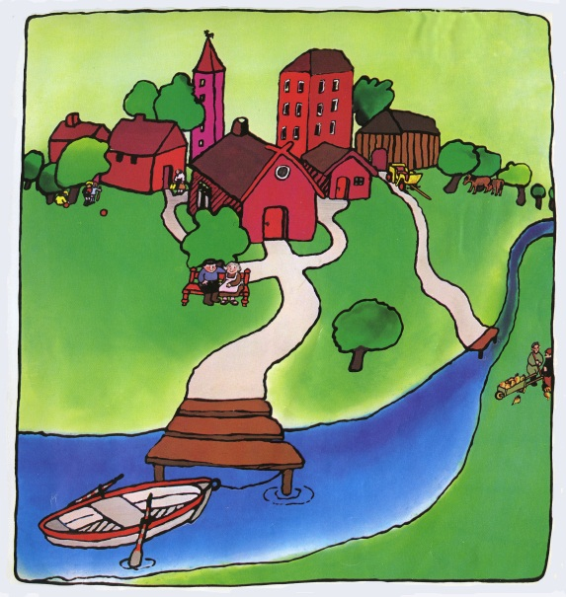
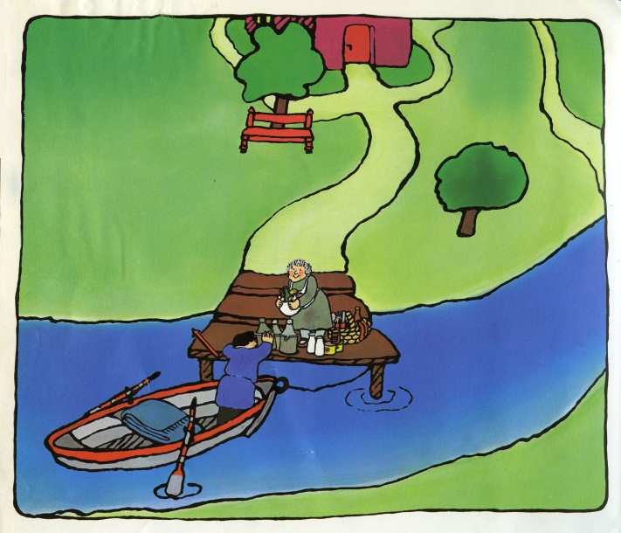
Testteil 2: Literarisches Verstehen, Wortschatz
Guten Tag, lieber Wal
von Achim Bröger
(& Gisela Kalow).
Stuttgart:
Thienemann 1974.
Der Fischer Heinrich
Heinrich war Fischer. Er wohnte am Fluss und hatte ein Boot. Abends saß er auf der Bank vor dem Haus.
Eines Tages sagte er zu seiner Frau: „Ich möchte gern das Meer sehen.“
„Fahr, wenn es dir Spaß macht“, sagte sie. „Aber bleib nicht zu lange. Ich sitze nämlich gern mit dir auf unserer Bank.“ Sie standen auf und packten für die Fahrt zum Meer. Etwas zum Essen, zum Trinken und zum Anziehen kam in Heinrichs Boot. Dazu eine Decke, ein Kissen und eine Laterne. Die Mütze und die Streichhölzer durfte er nicht vergessen. Dann fuhr er los in seinem Boot. Seine Frau stand noch lange am Fluss und winkte.

Slide 15
Tests 5-7 Jahre: Freitest
Vierteilig
Alltägliches Sprachverstehen
Literalität, Fiktion, Wortschatz
Präpositionen
Nachsprechübung

Slide 16
C-Test ab Klasse ¾ (Baur & Spettmann ²2010)
Hobby
Viele Kinder gehen nachmittags in eine Gruppe, zu einem Verein oder einem Kurs. Claudia lernt seit ei___________ Jahr Gitarre. S________ geht zur Musiksch___________ und zu Ha___________ muss sie je___________ Tag eine Stu___________ üben. Danach t________ ihr manchmal d________ Finger weh. D________ Gitarrenlehrer achtet se________ auf die rich___________ Haltung. Außerdem mu________ Claudia die ganzen No___________ gut können u________ sehr geduldig se________ . Heute hat Claudia lan________ geübt und kon___________ ein wirklich schwi___________ Stück am En________ fehlerfrei spielen. I________ Gitarrenlehrer hat sie dafür sehr gelobt. Claudia ist immer sehr stolz, wenn sie gelobt wird.
Beispiel für einen Teiltest eines allgemeinsprachlichen C-Tests für die Klassenstufe 5

Slide 17
Der erste Mensch auf dem Mond
Am 21. Juli 1969 betrat der erste Mensch den Mond. Es war d er Amerikaner Neil Armstrong. Und d_ie sagte damals: „Di_es ist ein kle ines Schritt für ei n Menschen, aber e in großer Schritt f ür die Menschheit.“ A n dem Mond gi ebt es keinen Re gen und keinen Wi nt. Deshalb wird m ann seine Schuhabdrücke no in Tausenden v ielen Jahren sehen kön en. Seit 1969 haben vi er weitere Mondlandungen stattgef_anden. Astronauten haben verschi denen Gesteine gesammelt. S ie sind sogar üb ber 30 km mit einem Mondauto gefahren. Deshalb gibt es nun auch Autospuren auf dem Mond.
Beispiel für einen bearbeiteten Teiltest.

Slide 18
Nach C-Test „Auf dem Mond“
Gelöst:
Der Amerikaner
Dies
ein großer Schritt
für
Regen
vielen
vier
Sie
Nicht korrekt gelöst:
Wint
der Amerikaner – die sagte…
ein kleines Schritt
für ein Menschen
An dem Mond
giebt
übber
könen
mann
no__
stattgefanden
verschidenen

Slide 19
Fehlerklassen & Übungsformen
Lauttreue: Wortverlängerung, Wort im Kontext verwenden, Einzelwörter einzuprägen versuchen
Undifferenziertes Personalpronomen: Ersetzen der 3. Person in Texten üben
Nicht hörbarer Akkusativ: Artikelwort in Substantivgruppen mit Drehscheibe übern, s. Teil 1
Präpositionen in Kontexten: feste Formeln lernen (Chunks), Grafiken für die Raum-Lage-Befindlichkeit
Starke Verben: kleine Texte in ein anderes Tempus umformen, Wortfamilie
Und wie am Morgen dargestellt…

Slide 20
Tuschelgruppen
Welche Möglichkeiten fallen Ihnen noch ein, mit denen dieser Sprachstand verbessert werden kann?

Slide 21
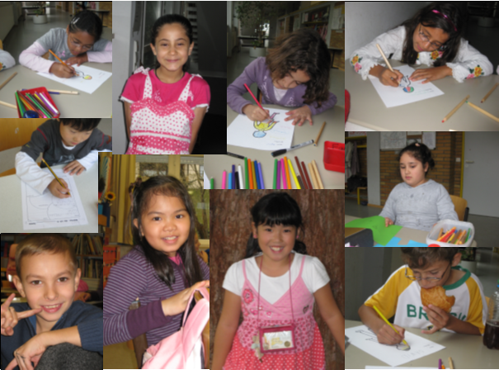
Vielen Dank
für Ihre Aufmerksamkeit
und freundliche Beteiligung

